Slide 1
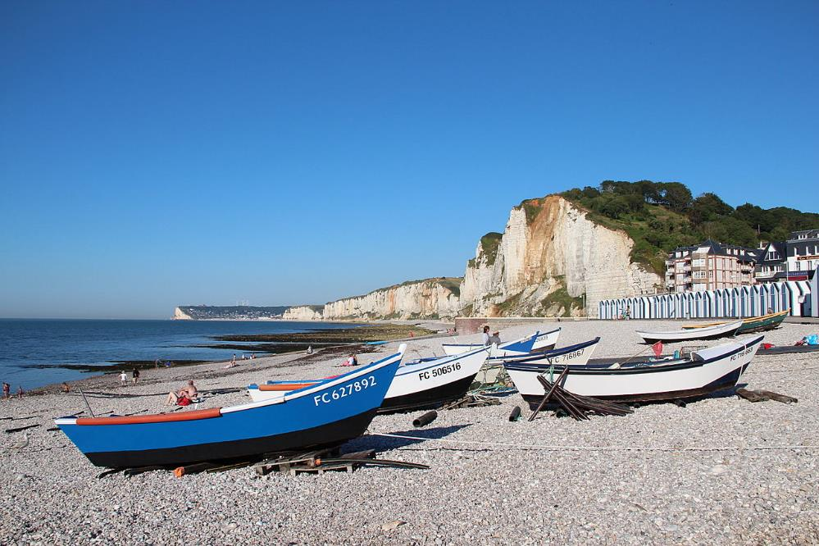
Yport (Seine-Maritime - France),

Slide 2

Yport est une commune française située dans le département de la Seine-Maritime en région Normandie.

Slide 3
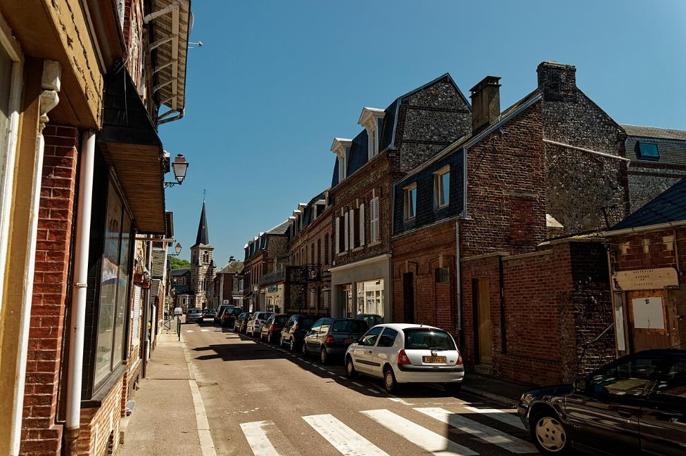
La rue Alfred-Nunés (dans le fond l'église du village).

Slide 4
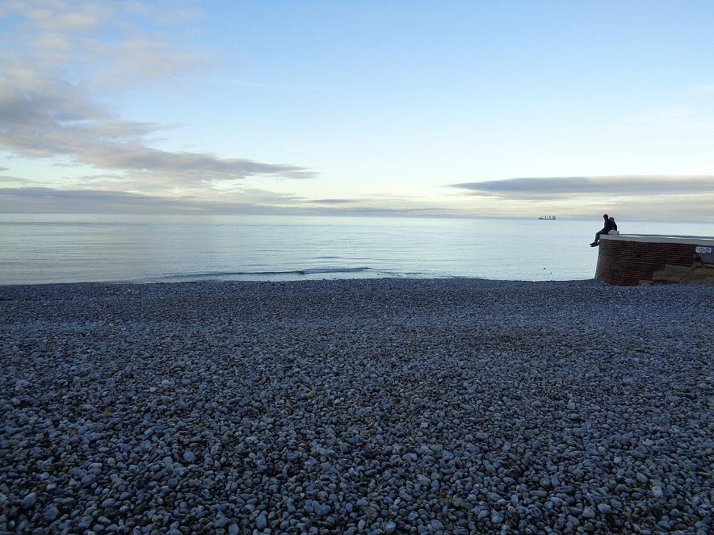
Amoureux sur la grève au crépuscule.

Slide 5
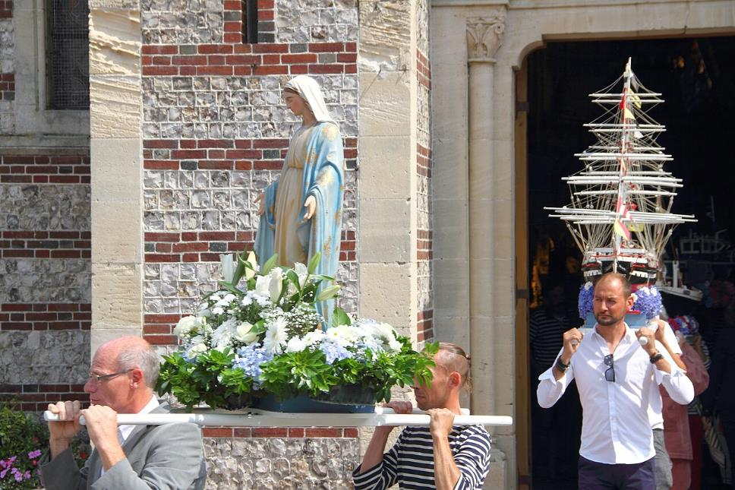
Fête de la mer Yport

Slide 6
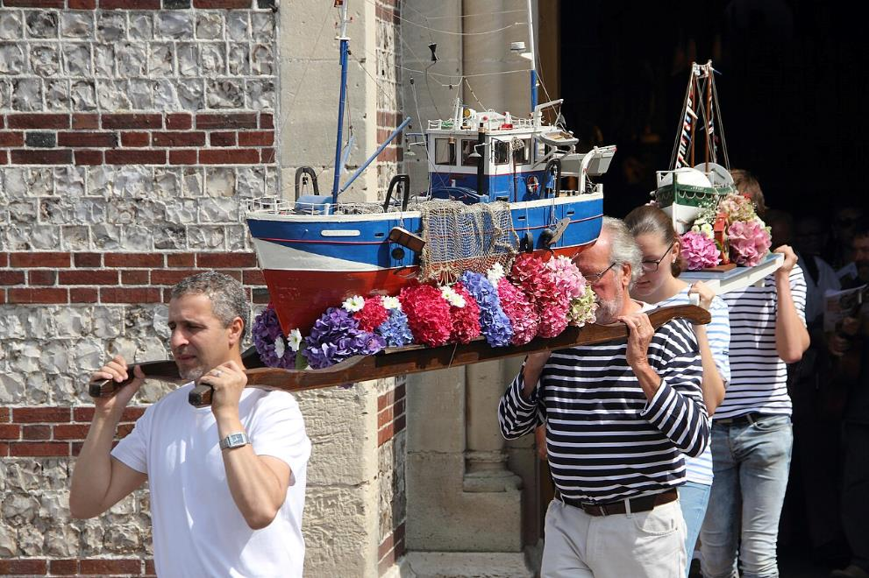
Fête de la mer Yport

Slide 7

Fête de la mer Yport

Slide 8

Fête de la mer Yport

Slide 9
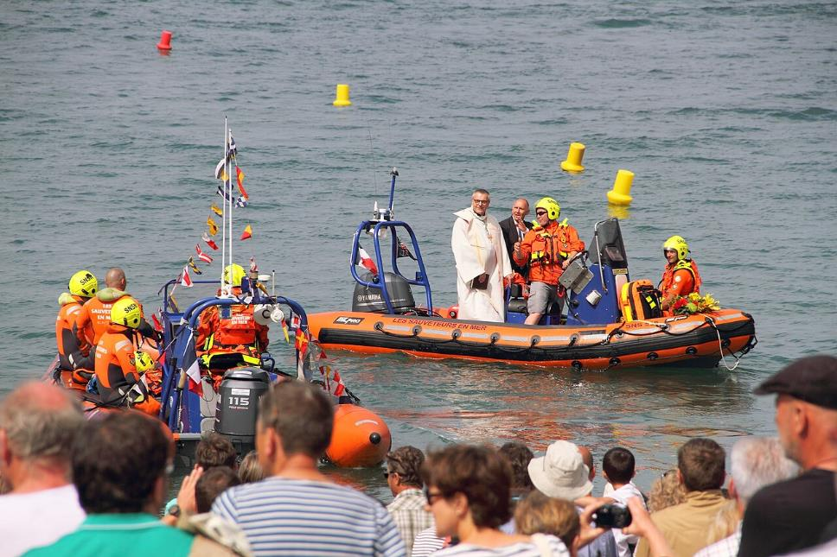
Fête de la mer Yport

Slide 10
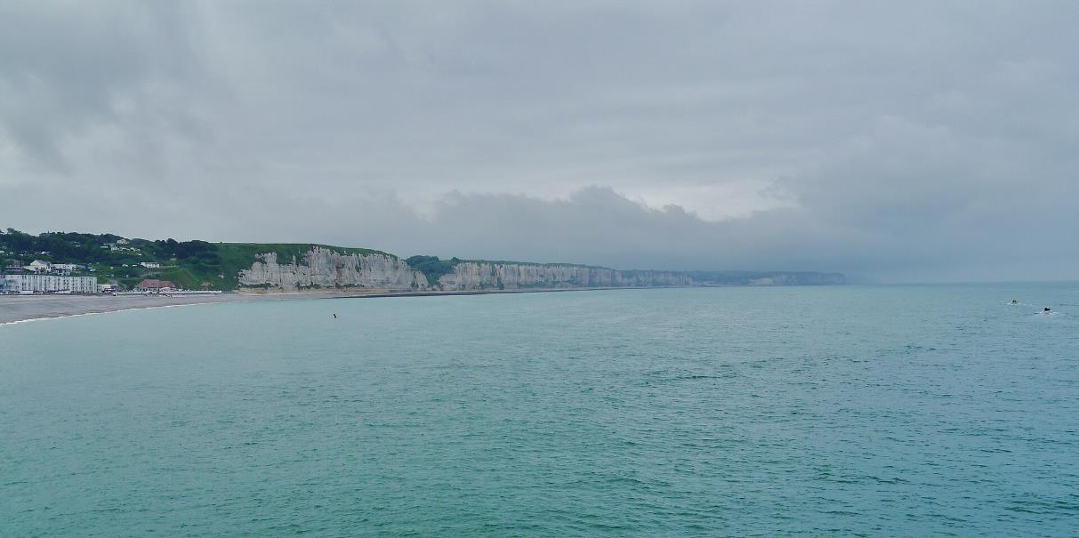
Fécamp Falaises de Fécamp & d'Yport

Slide 11
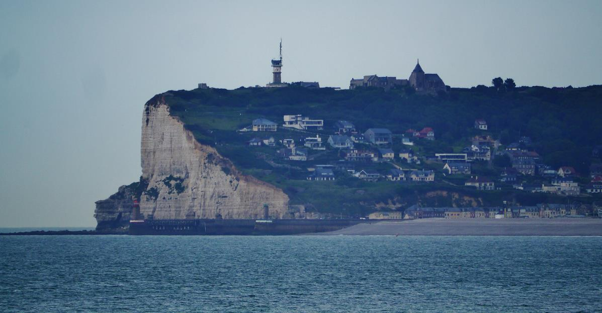
Falaises de Fécamp, Yport, Département de la Seine-Maritime, Région Normandie (ancienne Haute-Normandie), France

Slide 12
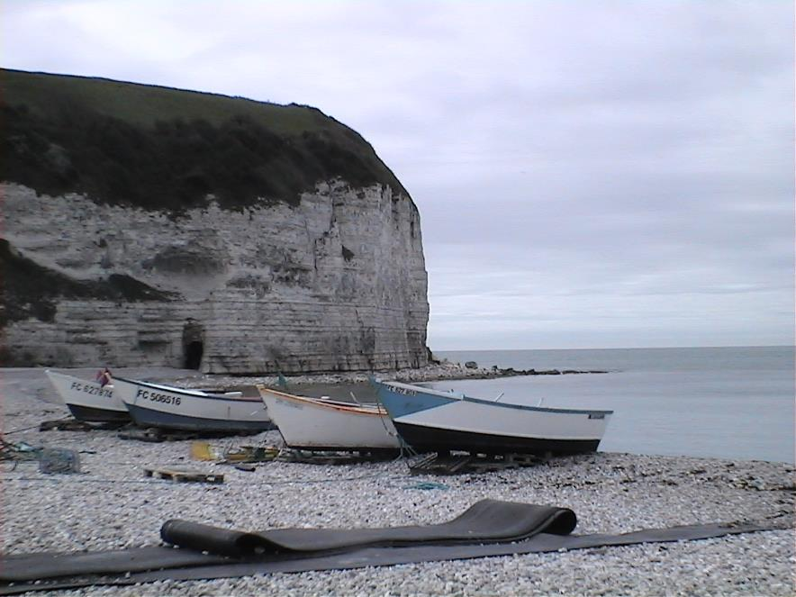
Falaise d'aval d'Yport

Slide 13
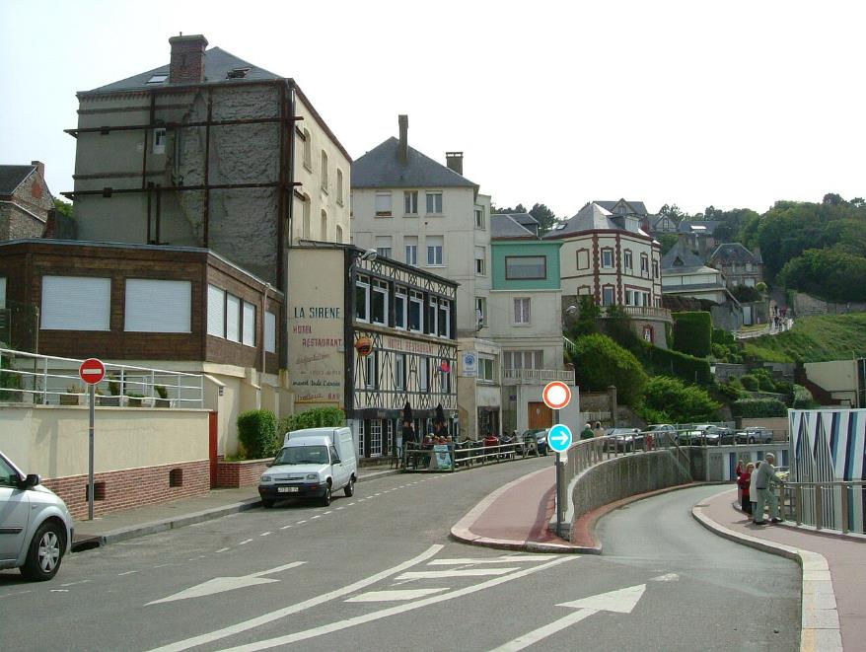
Commerces du front de mer

Slide 14
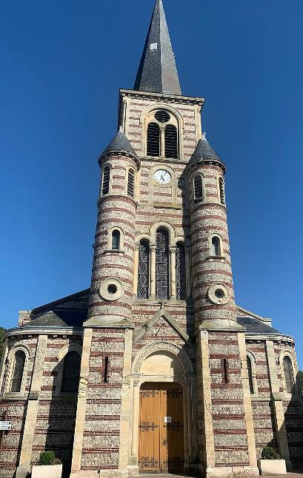
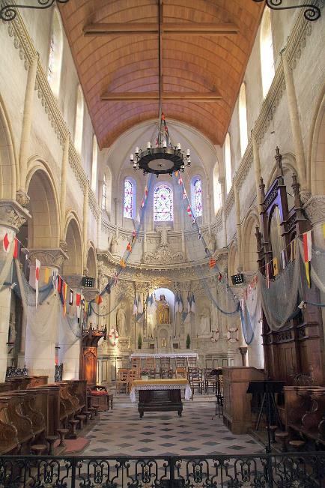
La nef de l'église ependant la fête de la mer 2017
L’église Saint-Martin à Yport

Slide 15
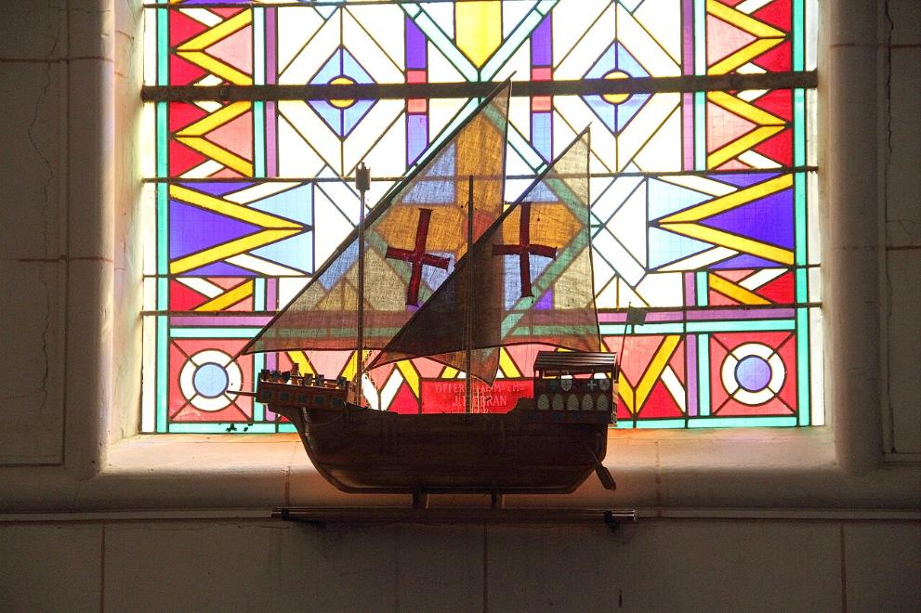
Vitrail et ex-voto

Slide 16
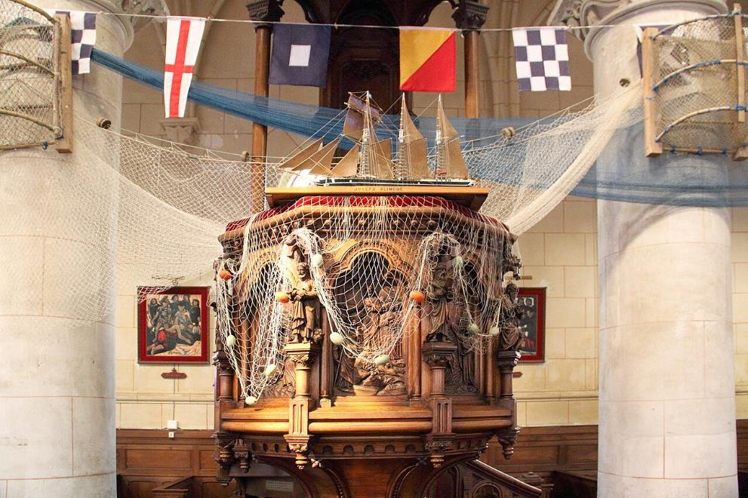
Saint Martin Fête de la mer

Slide 17

Albert Fourié : Un Repas de noces à Yport (1887) - Musée des beaux-arts de Rouen.

Slide 18
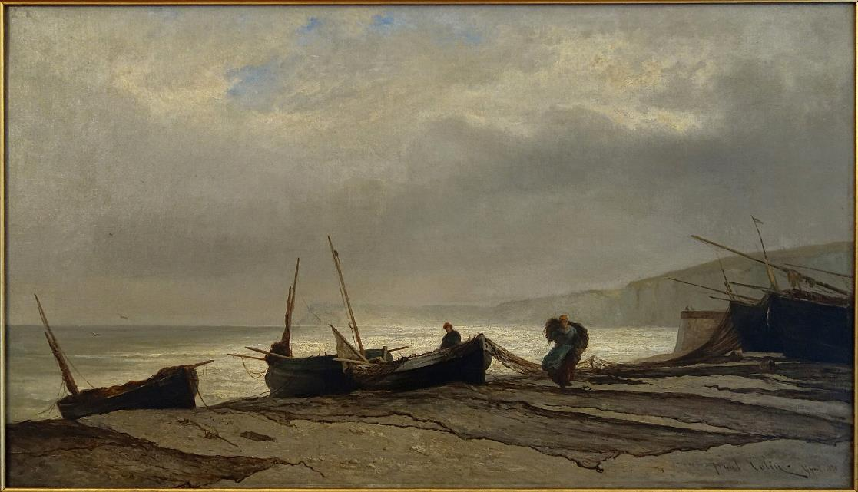
Paul-Alfred Colin (1871) : La Plage d'Yport

Slide 19
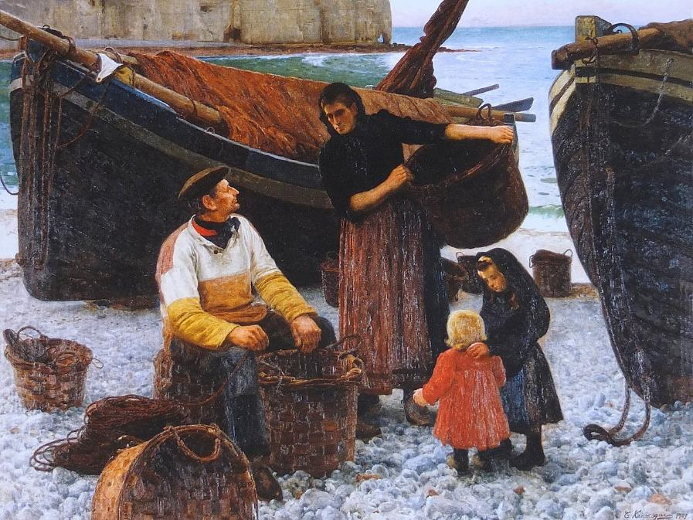
Takeshirō Kanokogi (1907) : 'Plage en Normandie(Yport)

Slide 20
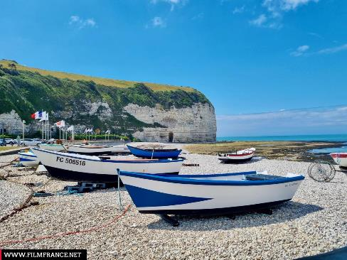

Vue de Yport, France

Slide 21



Slide 22



Slide 23
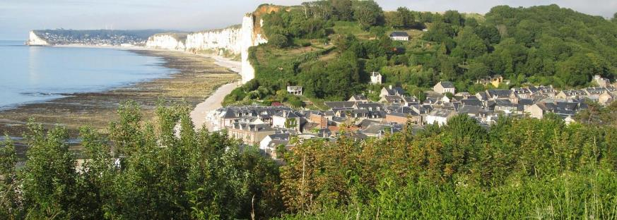

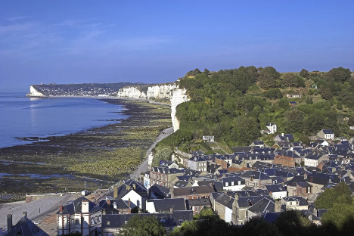
Le Musée

Slide 24

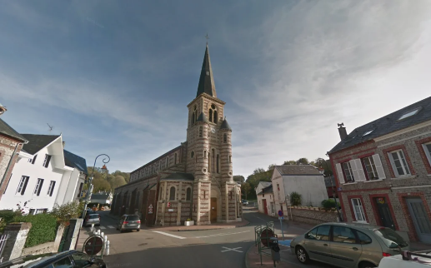

Slide 25
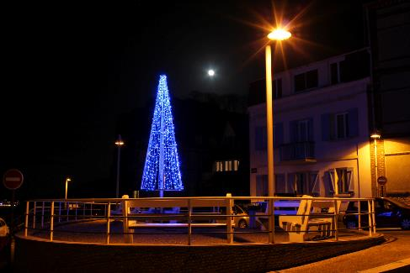



Slide 26



Slide 27
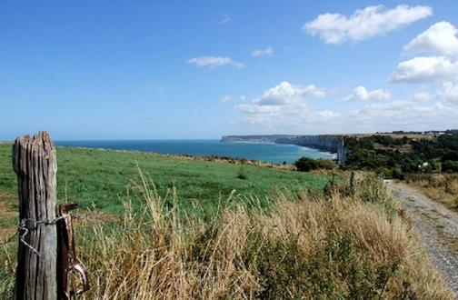
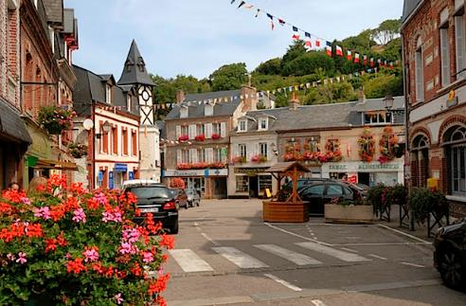

Slide 28
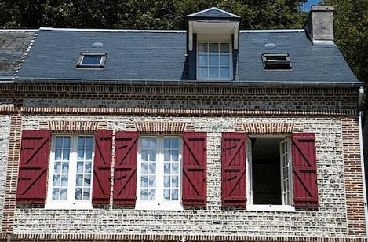
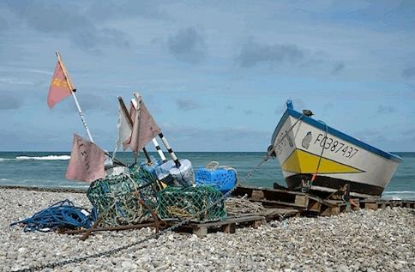

Slide 29
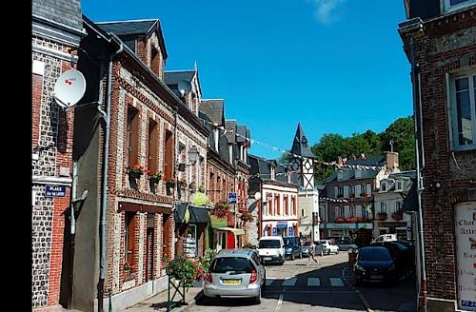


Slide 30
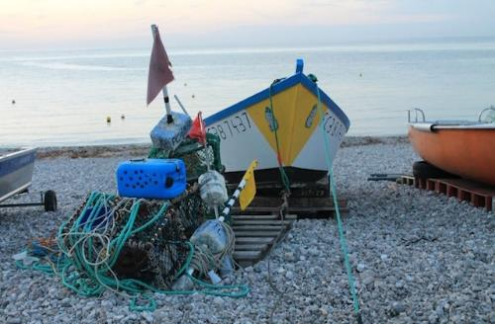

Sur Une Suggestion De JackDidier
Lorient Vous A Présenté la commune
D’Yport ( Normandie )
Les Images Et Le Son Du Net
Daniel

